Slide 1
El origen del español: período prerromano. Sustratos prerromanos.

Slide 2
PLAN
Оbjetivos del curso. Vínculos del curso con otras asignaturas.
Español vs castellano.
Lenguas romances.
El idioma vasco y su extensión primitiva.
Los primeros pobladores de la Península Ibérica.
Sustratos lingüísticos prerromanos (ibérico, celta).

Slide 3
¿Por qué estudiamos la historia del español?
Para tener mayor comprensión de las “irregularidades” gramaticales de la lengua.
Para entender la relación entre las variedades de español en el mundo.
Para entender la relación entre el español y las otras lenguas románicas.
Para poder analizar los textos antiguos en correspondencia con versión en español contemporáneo, prestando atención a los cambios observables.

Slide 4
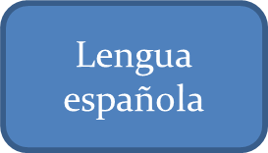
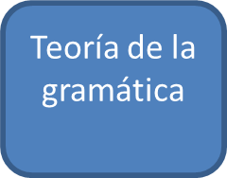
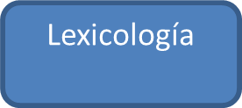
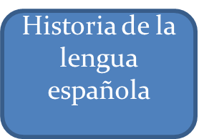
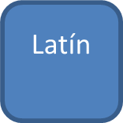
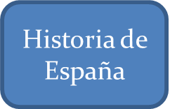
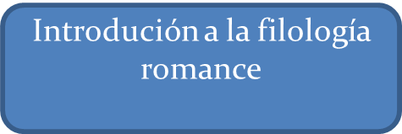
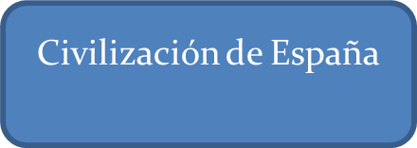
Vínculos del curso con otras asignaturas

Slide 5
Contenido del curso
I. Orígenes del idioma español
1. El período prerromano.
2. El latín hablado.
3. El elemento germánico.
4. El elemento árabe.
II. Historia del castellano.
1. Período preliterario. Formación del romance hispánico (los siglos V-X). Período del castellano antiguo (el siglo X - mediados del siglo XIII).
2. Período del castellano medieval (la segunda mitad del siglo XIII-XV).
3. Período del español ante-nuevo (clásico): unificación de la lengua literaria y formación del idioma nacional (el siglo XVI-principios del siglo XVIII).
4. Período del español nuevo (los siglos XVIII-XIX).
5. Período del español moderno y contemporáneo (los siglos XX-XXI).

Slide 6
Español vs castellano.
La controversia por el nombre del idioma español es la discusión sobre si resulta más apropiado («correcto») denominar al idioma común hablado en España, Hispanoamérica, Guinea Ecuatorial y en otras zonas hispanohablantes, como «español» o «castellano», o bien si ambas formas son equivalentes.
la Constitución española de 1978, en su artículo tercero, utiliza la denominación «castellano» para la lengua, diferenciándola de las otras «lenguas españolas»:
El castellano es la lengua española oficial del Estado. (…) Las demás lenguas españolas serán también oficiales en las respectivas Comunidades Autónomas...

Slide 7
Para designar la lengua común de España y de muchas naciones de América, y que también se habla como propia en otras partes del mundo, son válidos los términos castellano y español. El término español resulta más recomendable por carecer de ambigüedad, ya que se refiere de modo unívoco a la lengua que hablan hoy más de cuatrocientos millones de personas. Asimismo, es la denominación que se utiliza internacionalmente (Spanish, espagnol, Spanisch, spagnolo, etc.). Aun siendo también sinónimo de español, resulta preferible reservar el término castellano para referirse al dialecto románico nacido en el Reino de Castilla durante la Edad Media, o al dialecto del español que se habla actualmente en esta región. En España, se usa asimismo el nombre castellano cuando se alude a la lengua común del Estado en relación con las otras lenguas cooficiales en sus respectivos territorios autónomos, como el catalán, el gallego o el vasco.
Diccionario panhispánico de dudas, 2005, pp. 271-272.

Slide 8
Lenguas románicas

Slide 11
El idioma vasco y su extensión primitiva.
Los orígenes de la lengua española se remontan muchos siglos antes de nuestra era. Se supone que los primeros habitantes de lo que hoy es la Рenínsula Ibérica (España y Portugal), se establecieron a dos lados de los Pirineos. Estos grupos humanos no eran de origen indoeuropeo (probablemente de origen norteafricano) y hablaron una lengua que sobrevive en el idioma vasco (se habla vasco en Vasconia, región de España que incluye las provincias de Vizcaya y Guipúscoa y Gascuña en Francia). Los vascos se denominan Eusk-aldun-ak, de otra manera el vascuense se dice euskaera, uskara, escuara (hoy euskera).

Slide 12
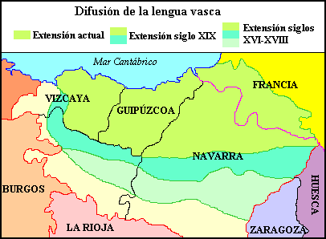

Slide 13
El vascuense ( cuenta con 4 000 años o más) desde su origen hasta el siglo X fue una lengua que se transmitió por tradición oral. Textos más antiguos de esta lengua encontrados hasta ahora son varias palabras aparecidas en epitafios del siglo II d. C. Los textos más o menos amplios no aparecen hasta el siglo XVI (1545).
Hasta hoy el vascuense no tiene relación lingüística con los demás que se hablaron y se hablan en España. Es un idioma cuyo origen es muy discutido todavía.

Slide 14
Hay 3 hipótesis de su procedencia:
es de procedencia africana y presenta significativas coincidencias con las lenguas cámiticas (beréber, copto, cushita y sudanés);
hay comunidad de origen entre el vasco y las lenguas de Cáucaso;
es una lengua mixta: pariente de las caucásicas en su origen y estructura primaria, incirporó numerosos e importantes elementos camíticos, tomados de la lengua o lenguas ibéricas, recibió influencias indoeuropeas precélticas y célticas, y acogió finalmente abundantísimos latinismos y voces románicas (H. Schuchardt, R. Menendez Pidal).

Slide 15
Mientras el resto de la Península aceptó el latín como lengua propia, olvidando sus idiomas primitivos, la región vasca conservó el suyo. Hoy se nos ofrece como un idioma que mantiene firme su peculiarísima estructura, tanto fonológica como gramatical, pero sometido a secular e intensa influencia léxica del latín y del romance, y fraccionado en multitud de dialectos.
El actual dominio de la lengua vasca es un pequeño resto del que hubo de tener en otras épocas.

Slide 16
Vascos son muchos topónimos (sobre todo desde Navarra hasta el Noguera Pallaresa). Son compuestos integrados por lexemas como berri “nuevo”, gorri “rojo”, erri “lugar”:
Esaberri “casa nueva” – Javier, Javierre;
Irumberri “ciudad nueva” – Lumbierre;
Irigorri “ciudad roja” – Ligüerre;
Lastgorri “arroyo rojo” – Lascuarre.
Selaya (vasco zelai “campo, prado”), Urbel (vasco ur “agua” y bel “oscuro).
¡Ojo! Más información en Lapesa – pp. 27-36,
Shishmariov – pp. 1-44.

Slide 17
Los primeros pobladores de la Península Ibérica.
El nombre de Iberia nació de los primeros pobladores de la península, los iberos de origen probablemente norteafricano. Una rama de los iberos que se estableció al norte de la Península, fue la de los vascos.
En el centro y noroeste habitaban los ligures, venidos de la Europa central (según R. Menéndez Pidal). Del ligur proceden los topónimos con los sufijos -asco: Beasque, Viascón (Pontevedra), Retascón, Tarascón (Orense), Piasca (Santander);
-osco, -usco: Amusco (Palencia), Ledusco (Coruña), Orusco (Madrid), Biosca (Lérida);
El sufijo -ona: Barcelona, Badalona.
Palabras: peñasco (скеля), borrasca (шквал, сильний вітер), nevasca (снігопад, заметіль). Palabras páramo (гола, пустельна місцевість), lama (багно) y los nombres propios en -az, -ez, -oz (Sánchez, Muñoz, etc.) son también ligurismos.

Slide 18
Al Sur de la península, en la Baja Andalucía y al sur del Portugal habitaban los tartesios (turdetanos), probablemente, afines de los etruscos de Italia, su civilización fue más elevada que la de otros pueblos peninsulares. Los dos pueblos navegantes del Mediterráneo oriental, fenicios y griegos, se disputaron el predominio de la región tartesia. En la región tartesia desde tiempos remotos se hallaban establecidas las siguientes colonias fenicias:
Gadir “recinto amurallado” – Cádiz;
Malaka “factoria” – Málaga.

Slide 19
En el siglo VII a. C. аparecieron los cartagineses, de origen fenicio. A ellos se debe la fundación de la nueva Cartago (Cartagena) y la de Portus Magonis – Mahón en las islas Baleares. En el siglo VI a. C. los cartagineses derrotaron a los griegos y arrasaron sus factorías en las costas meridionales de la península.
Los griegos desterrados del Sur permanecieron aún en las costas del este del Mediterráneo (Levante), donde se hallaban sus colonias:
Lucentum (Alicante)
Hemeroscopion (Denia)
Rhode (Rosas)
Emporion (Ampurias).

Slide 20
En el siglo VII a.C. llegaron los celtas de procedencia continental que se establecieron al norte y al oeste de la península (en Galicia, el sur de Portugal y las regiones altas del centro).
Se dividían en 4 ramas: cantabros, astures, gallegos y lusitanos (el nombre antiguo de los portugueses).
Más tarde se mezclaron con los iberos (celtíberos). El celtibérico era una lengua céltica, pero arcaizante, con notables diferencias respecto al galo.

Slide 22
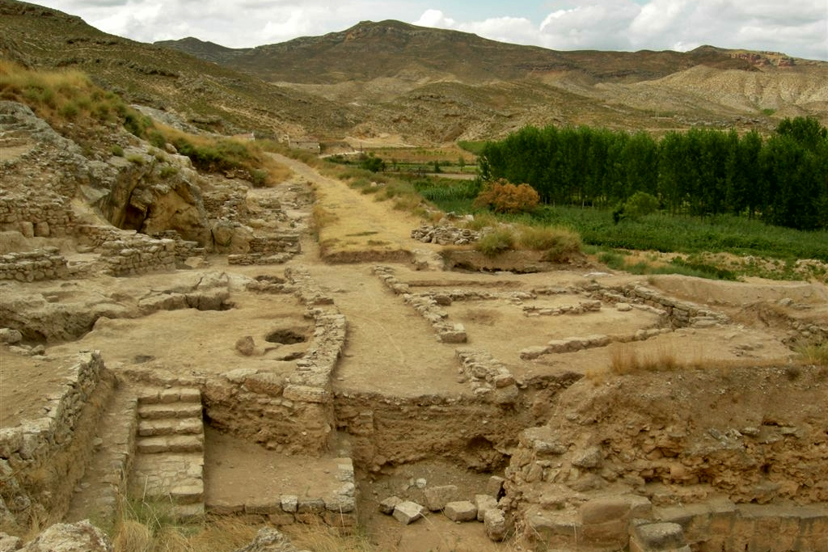
Para saber más
El Yacimiento Arqueológico de Contrebia Leucade se encuentra en la provincia de La Rioja.
Información sobre los iberos y celtas, vídeos, visita virtual del museo, etc.
http://www.contrebialeucade.com/categoria/2/16/18

Slide 23
Sustratos lingüísticos prerromanos (ibérico, celta).
El sustrato (RAE) – lengua que, hablada en un territorio en el cual se ha implantado otra, comunica a esta algunos de sus rasgos fonéticos, léxicos o gramaticales.
Dos sustratos prerromanos, el ibérico y el celta ejercieron cierta influencia sobre la lengua española. Su aporte mayor lo notamos en la fonética. La lengua vasca nos ayuda mucho para averiguar la influencia ibérica, permitiendo explicar la procedencia de algunos sonidos de la lengua española que difieren de los de otras lenguas románicas.

Slide 24
Así los iberismos más notables son los siguientes:
1. El paso de la f- inicial latina a la h- aspirada y después a la h- muda:
Filium > hijo
Folia > hoja
La lengua vasca no conoce la f- inicial y en los latinismos suele omitirla o sustituirla con una b o p:
Lat. filum > vasc. piri o iru (esp. hilo)
Lat. festum > vasc. pesta (esp. fiesta)
Lat. fagum > vasc. bago (esp. haya)

Slide 25
2. La ausencia de la v labiodental en la mayor parte de España y en Gascuña, mientras que está presente el las demás lenguas románces y en el español de las zonas ribereñas meridionales. Existía también en el español antiguo, a excepción de las zonas del norte. El vasco desconoce este sonido.
3. La evolución de los grupos consonantes iniciales latinos pl-, cl-, fl- en ll- (l palatal):
Plorare > llorar
Clavem > llave
Flamma > llama

Slide 26
4. La introducción del sufijo -arro- (-orro-, -urro-) con el fonema ajeno al latín: pizarra (дошка), machorro (безплідний), baturro (арагонський, арагонский селянин); -ieco-, -ueco-: muñeca (кукла), morueco (баран-запліднювач).
Las palabras ibéricas: ascua (розпечене вугілля), barro (багно, бруд), boina (берет), izquierdo (лівий), socarrar (обсмажувати), vega (родюча долина), zamarra (овчина), chaparro (кремезний, здоровань), balsa (ставок, озеро).

Slide 27
Los celtismos son propios de casi todas las lenguas románces, a causa de la gran extensión de los celtas en el territorio europeo y son los siguientes:
1. Sonorización de las oclusivas sordas intervocálicas latinas:
Lupum > lobo
Pratum > prado
Securum > seguro
2. Evolución del grupo latino ct [kt] en it que en el español pasa posteriormente a ch:
Noctem > fr. nuit factum > fr. fait
port. noite port. feito esp. noche esp. hecho

Slide 28
3. Los sufijos -iego- : labriego (орач), palaciego (придворний), solariego (спадковий, родовитий), mujeriego (бабій), andariego (хороший ходок, бродяга) ; topónimos con el sufijo -briga, -brigula (fortaleza), -sego-, -segi- (victoria): Deobriga, Deobrígula, Segobriga (nombres guerreros).
Las palabras celtas: abedul (береза), cabaña (хатина), cambiar (міняти), camino (дорога), camisa (сорочка), carro (візок, колісниця), carpintero (тесляр), cerveza (пиво), brío (сила, мiць, мужність, відвага), vasallo (васал), bota (бурдюк), brezo (вереск), garza (чапля).
Los celtas adoraban a los ríos – Deva, Riodeva – su raíz indoeuropea es la misma del latin divus, deus.

Slide 29
Conclusión
No se puede hablar de una unidad lingüística en la Península Ibérica antes de la llegada de los romanos. Los alfabetos ibéricos y tartesio sirvieron cada uno para diversas lenguas. Los grupos colonizadores conservaron y extendieron cada uno su propia lengua: griegos, fenicios, cartagineses, celtas, etc. Además de los idiomas mencionados hay que agregar el vascuence.
¡Ojo! Más información en Lapesa – pp. 13-52, Litvinenko – pp. 9-12.

Slide 30
Sistematiza los datos sobre los pueblos prerromanos en la tabla siguiente. La información está en las páginas indicadas en el manual de Lapesa R. Historia de la lengua española
Pueblos prerromanos | Area geográfica | Las palabras (o afijos) | Los topónimos y nombres propios
Los vascos p. 27, 30, 32-33, 51.
Los ligures p. 18
Los fenicios p. 15 Los griegos p. 16 Los cartagineses p. 15
Los iberos p. 48-49
Los celtas p. 19, 22, 47, 50.

